Slide 1
Автор: учитель-логопед Червякова Татьяна Васильевна
Муниципальное дошкольное образовательное учреждение детский сад «Родничок»
пгт Свеча Кировской области
Тренажер по обучению грамоте
Находим гласный звук
в середине слова

Slide 2
Правила игры
Выполни задания Смешариков.
Определи, какой гласный звук спрятался в середине слов и назови слово
с заданным звуком.
Управляющие кнопки
- далее
- возвращение на страницу выбора игры
- правила игры

Slide 3
Выбери игру
звук А
звук Ы
звук У
звук И
звук О

Slide 4
Назови слово со звуком И

Slide 5
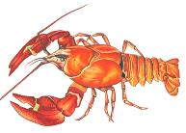
Назови слово со звуком И

Slide 6
Назови слово со звуком И

Slide 7
Назови слово со звуком И

Slide 8
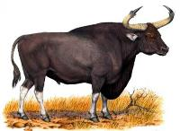
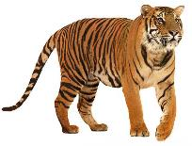
Назови слово со звуком И
Молодец!

Slide 9
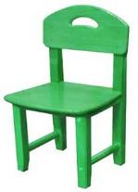
Назови слово со звуком А

Slide 10
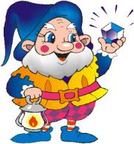
Назови слово со звуком А

Slide 11
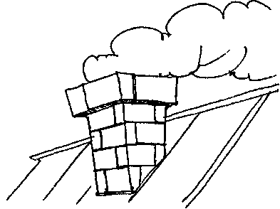
Назови слово со звуком А

Slide 12
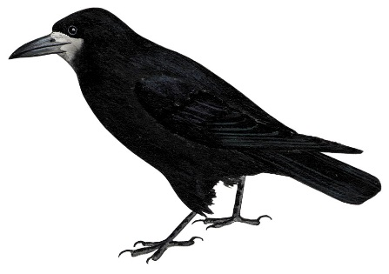
Назови слово со звуком А

Slide 13
Назови слово со звуком А

Slide 14
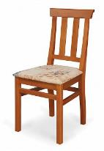
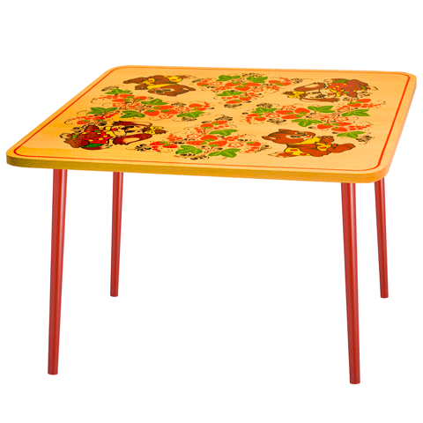
Назови слово со звуком А
Молодец!

Slide 15
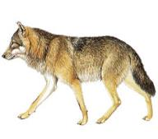
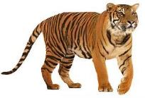
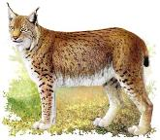
Назови слово со звуком О

Slide 16
Назови слово со звуком О

Slide 17
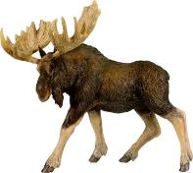
Назови слово со звуком О

Slide 18
Назови слово со звуком О

Slide 19
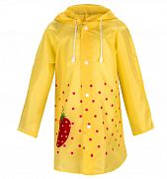
Назови слово со звуком О
Молодец!

Slide 20
Назови слово со звуком У

Slide 21
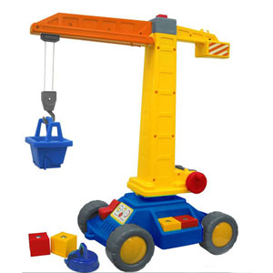
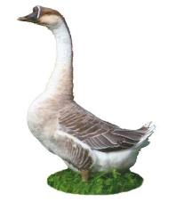
Назови слово со звуком У

Slide 22
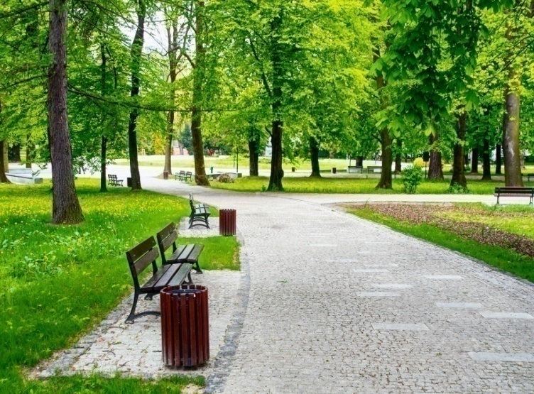
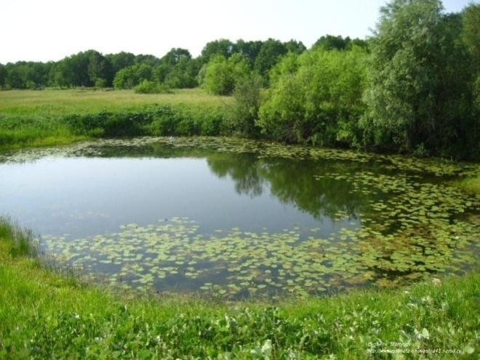
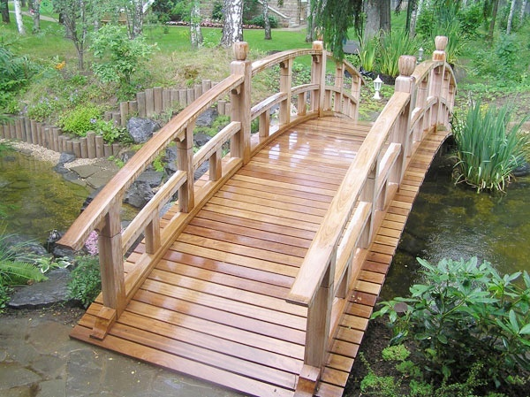
Назови слово со звуком У

Slide 23
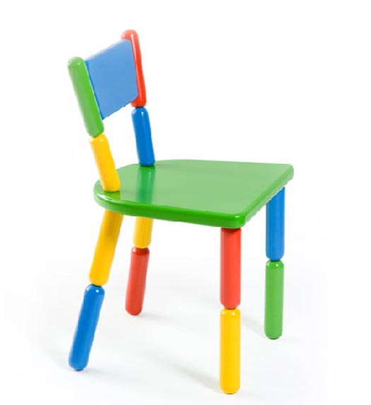
Назови слово со звуком У

Slide 24
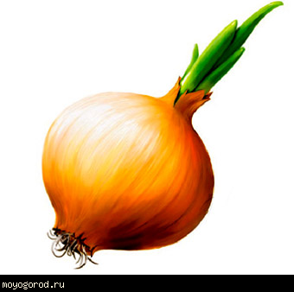
Назови слово со звуком У
Молодец!

Slide 25
Назови слово со звуком Ы

Slide 26
Назови слово со звуком Ы

Slide 27
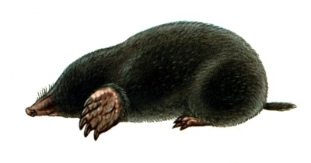
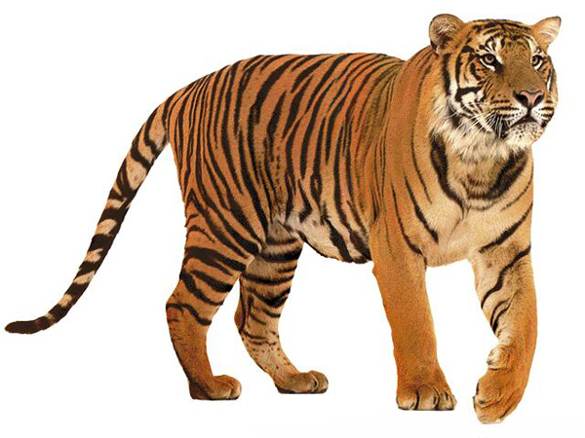
Назови слово со звуком Ы

Slide 28
Назови слово со звуком Ы

Slide 29
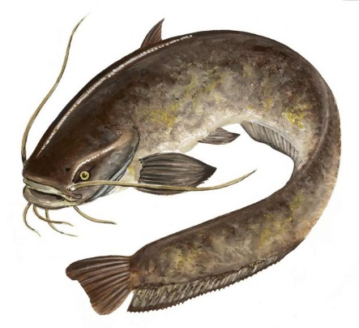
Назови слово со звуком Ы
Молодец!

Slide 30
Автор шаблона: Ранько Елена Алексеевна учитель начальных классов МАОУ лицей №21 г. Иваново
Сайт: http://elenaranko.ucoz.ru/
Интернет – ресурсы:
http://mediasubs.ru/group/uploads/dr/druzhelyubnyij-blogger/image/1375248434-536985-31114.jpeg фон с ромашками
Кар карыч - http://www.youloveit.ru/uploads/gallery/main/583/youloveit_ru_smeshariki_kartinki14.png
Крош - http://daymultik.ru/images/uznaj_o_svoem_geroe/Krosh.png
Пин - http://s60.radikal.ru/i169/0808/c7/9eb2b44bbd3c.png
Совунья - http://ru.wikifur.com/w/images/9/98/%D0%A1%D0%BE%D0%B2%D1%83%D0%BD%D1%8C%D1%8F.png
http://www.smeshariki.ru/images/Sovuniya/predmet_losyash_big.gif
Копатыч - http://multsforkids.ru/data/uploads/personaji/kopatich/smeshariki-kopatich.png

